Slide 1
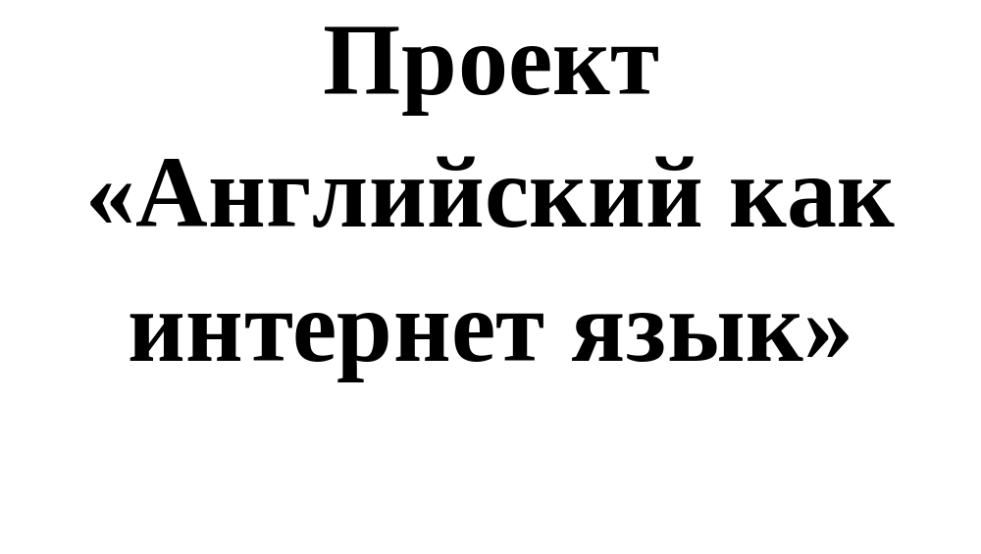

Slide 2
Цель:
Сделать анализ английских слов и фраз, которые активно используются в интернете и создать словарик наиболее употребимых выражений.

Slide 3
Задачи:
Изучить особенности электронного языка
Собрать информацию об этимологии данных специфичных слов
Сделать вывод о влиянии электронного английского на стандартный язык

Slide 4
Гипотеза:
Электронный язык оказывает большое влияние на сам язык и его культуру, а также на современное общество. Данный тип английского имеет место быть не только в онлайн сфере но и в реальной жизни. Его распространению способствуют пользователи всего мира.

Slide 5
Актуальность:
В повседневной жизни мы часто сталкиваемся с веб-языком. Почти каждый человек используют интернет в своей жизни, следовательно каждому из нас приходится встречаться со специфичными фразами английского языка даже в российском интернет сообществе.

Slide 6
Веб-язык
- это язык интернет коммуникаций, который активно распространяется в современном мире. Он имеет ряд своих особенностей:
Большое количество аббревиатур и сокращений
Использование созвучных названий слов
Средства для выражения эмоций
Наличие определённого сленга
Несоблюдение апострофов
Допущение ошибок в различных разделах (орфография, синтаксис, грамматика и т.д.)

Slide 7
Разделение веб-сленга по тематическим группам
1) обозначение людей (особенно, женщин) (guys, gf, mom);
2) обозначение человеческих качеств (особенно, негативных) (mummy’s boy);
3) обозначение предметов, мест или других объектов (Ebooks, ICQ, FAQ);
4) совершение каких-либо действий (CUL8, to troll, I wanna ask u a qstn);
5) оценка ситуации (ASAP, I dunno, cool);
6) выражение различных эмоций (wow, woo, LOL, OMG).

Slide 8
К основным причинам увеличения использования английского веб-сленга относятся:
Могущество интернет-мира
Доминирование английского языка в сети
Популярность среди подростков
Большое количество сокращений и аббревиатур, что сокращает время набора сообщений
Возможность использование созвучных названий и различных каламбуров, что также привлекает людей

Slide 9
Три ярких средства , которые используют пользователи:
Эмоджи
Активное использование междометий
Использование CAPS для акцента эмоций
Большое количество вопросительных и восклицательных предложений

Slide 10
Плюсы обширного использование английского в интернете:
Возможность окунуться в англоязычную среду
Обучение английскому самостоятельно
Глобализация общения
Появление новых слов и фраз

Slide 11
Минусы обширного использование английского в интернете:
Утрата русских слов, как следствие заимствования
Отсутствие постоянной возможности найти какую-либо информацию на своем языке
Небольшое языковое разнообразие (недостаточное знание шуток, каламбуров на других языках)

Slide 12
Выводы:
Английский веб-сленг играет очень важную роль в современном мире, ведь почти каждый из нас пользуется интернетом и проводит там немалое количество времени. Это способствует более детальному изучению английского языка и дает возможность попрактиковаться в общении с иностранцами.

